Slide 1
Introducción a Aprendizaje Supervisado de Maquina con Python

Slide 2
Objetivos del curso
Comprender que es Git, GitHub, como se usan y sus diferencias.
Identificar las diferencias entre aprendizaje supervisado, no supervisado y aprendizaje por refuerzo.
Comprender los principios básicos de los modelos supervisados (clasificación vs regresión).
Conocer las maneras de evaluar el desempeño de un modelo supervisado.
Identificar como funcionan y cuales son las herramientas para la optimización y despliegue de modelos supervisados.

Slide 3
Introducción a Python y Git/GitHub

Slide 4
Temas de la clase
Introducción básica a Python
Estructuras de control y funciones en Python
Introducción a Git y control de versiones
Uso básico de GitHub

Slide 5
Sobre Python…
Se creó el 20 de febrero de 1991 (33 años)
Fue creado por Guido van Rossum
Es multiplataforma (funciona en Windows, Mac, Linux, etc.)
Es un lenguaje de alto nivel (cercano al lenguaje natural)
Es de propósito general
Es gratis y de código abierto
Python Releases for Windows | Python.org Visual Studio Code - Code Editing. Redefined Git - Downloading Package (git-scm.com)

Slide 6
Git vs GitHub

Slide 7
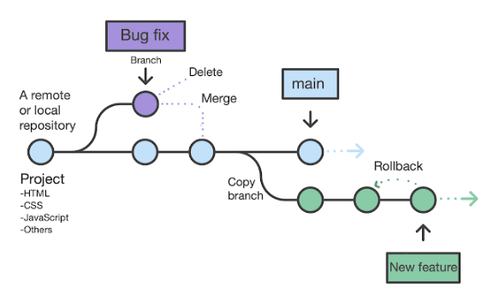
¿Qué es Git?
Es un software de control de versiones para desarrolladores

Slide 8
¿Por qué usar Git?
Facilita la resolución de errores que puedan ocurrir durante el proceso de desarrollo.
Crea un histórico de los cambios facilitando la comprensión de la evolución de los repositorios.
Es distribuido, por lo que permite que varios programadores trabajen en el mismo proyecto

Slide 9
¿Qué es GitHub?
Plataforma que permite mantener repositorios almacenados en la nube
Usa Git
Facilita la gestión de proyectos (roles, asignaciones, grupos de trabajo, etc.)

Slide 10
Entornos de ejecución para Python
Consola
IDE por defecto de Python
Visual Studio Code (Recomendación en local)
Jupyter
Anaconda
Google Colaboratory (Recomendación en línea)
Databricks
…
colab.google

Slide 11
Enlaces de interés
PyPI · El Índice de paquetes de Python
Te damos la bienvenida a Colaboratory - Colab (google.com)
NumPy –
pandas - Python Data Analysis Library (pydata.org)
scikit-learn: machine learning in Python — scikit-learn 1.5.2 documentation
Codewars - Achieve mastery through coding practice and developer mentorship

